Slide 1
K čemu je zdravotníkům sociologie?
Tomáš Doseděl
dotomas@mail.muni.cz
www.fss.muni.cz

Slide 2
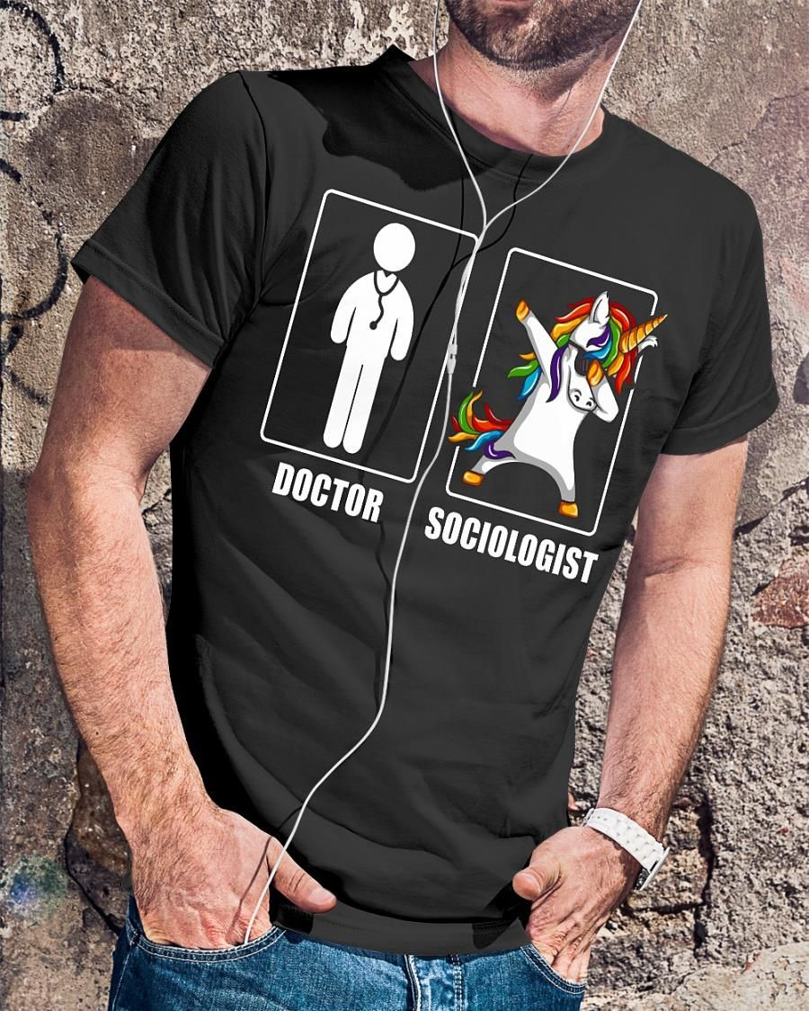

Slide 4
Co je to medicína?
Co se vám vybaví, když se řekne
medicína
?

Slide 5
Co je to sociologie?
Co se vám vybaví, když se řekne
sociologie
?

Slide 6
Co je to sociologie?
Věda o společnosti v době modernity
Vznikla po Velké francouzské revoluci
Řešila problémy lidí spojené se vznikem kapitalismu
přesun do měst • rozpad rodinných vazeb • rozvoj vědy • prodej práce • ústup náboženství • dělba práce • …

Slide 7
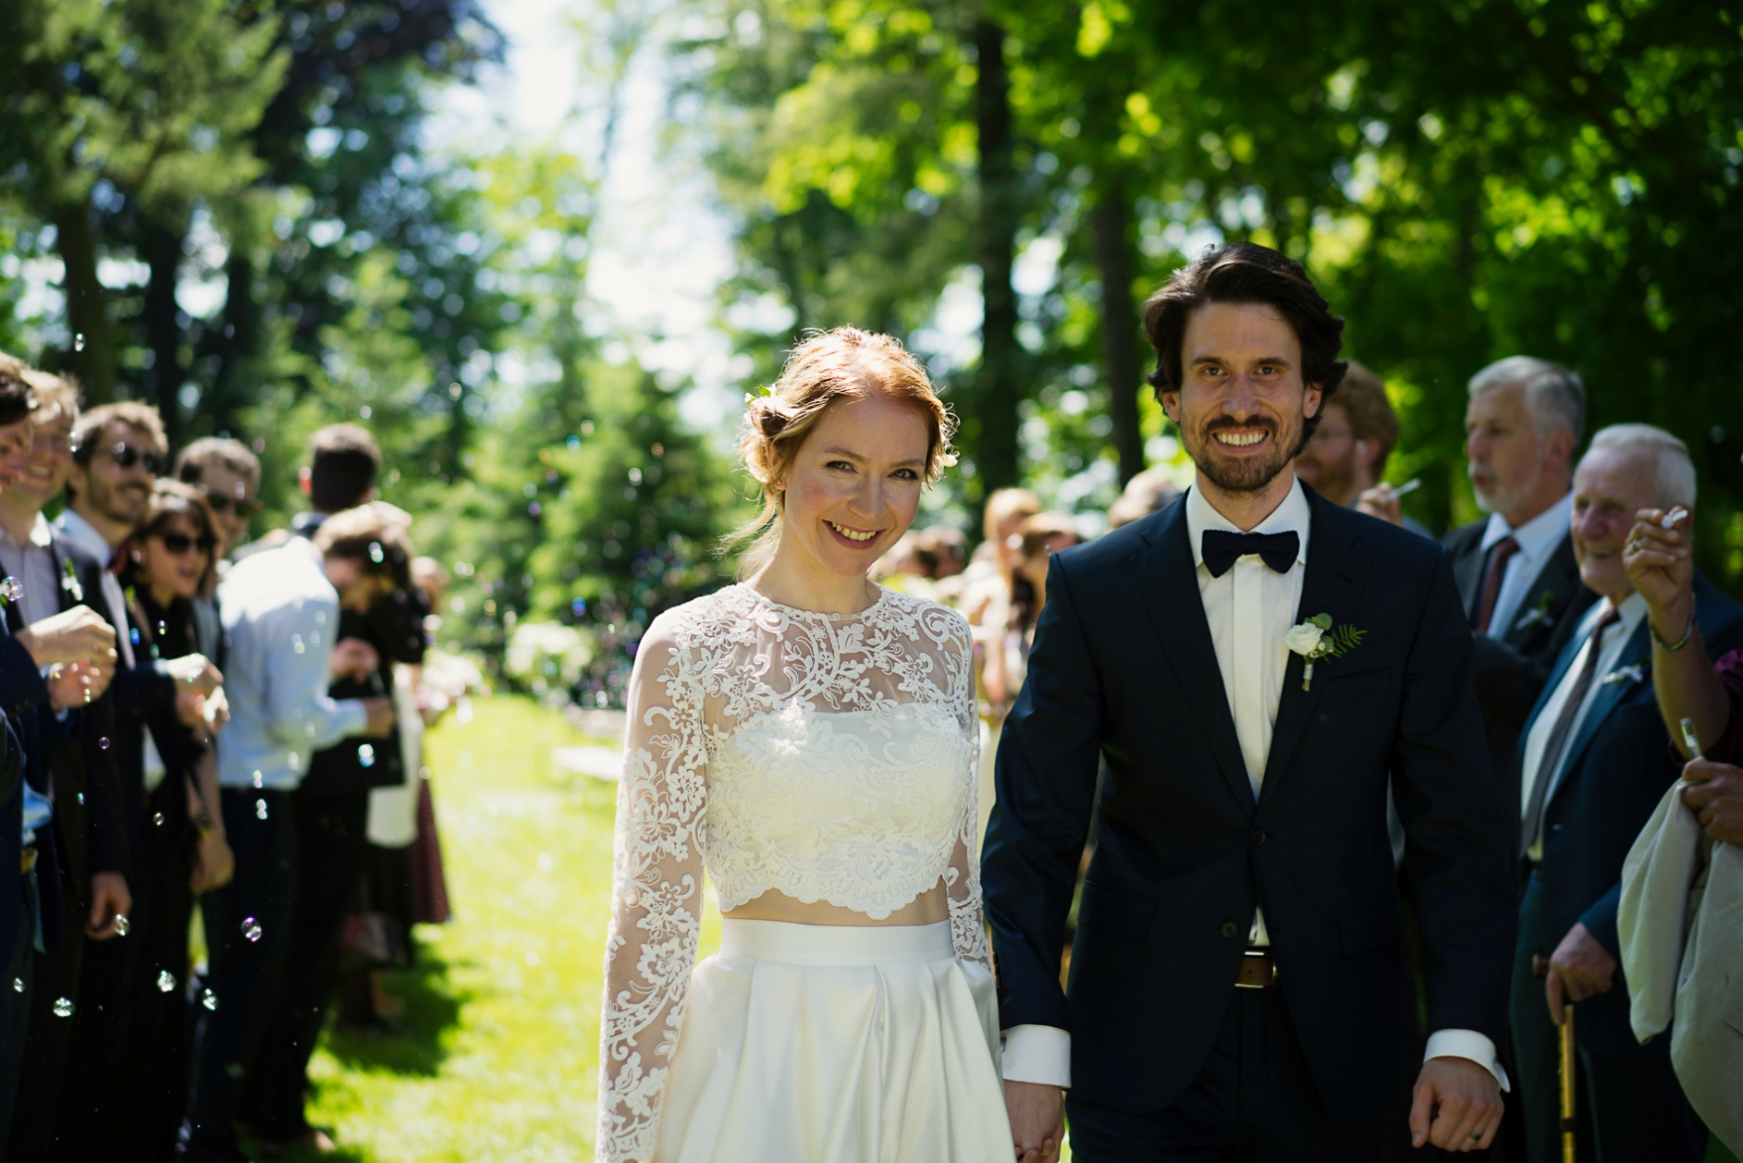
Kde je tady sociologie?

Slide 8
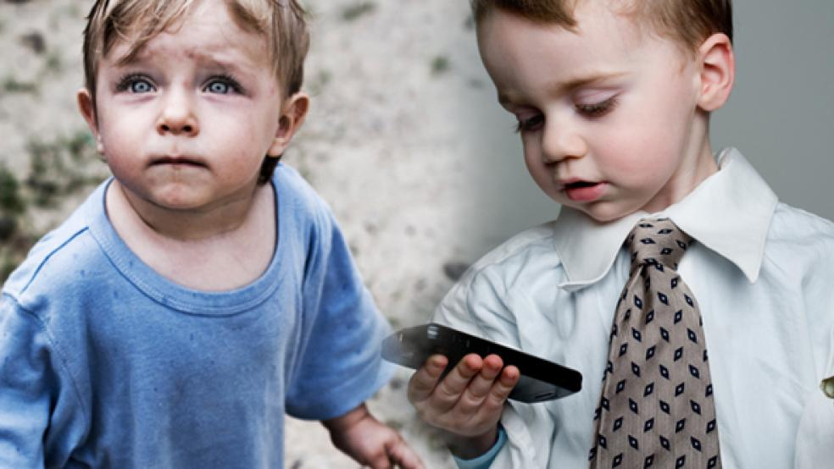
Kde je tady sociologie?

Slide 9
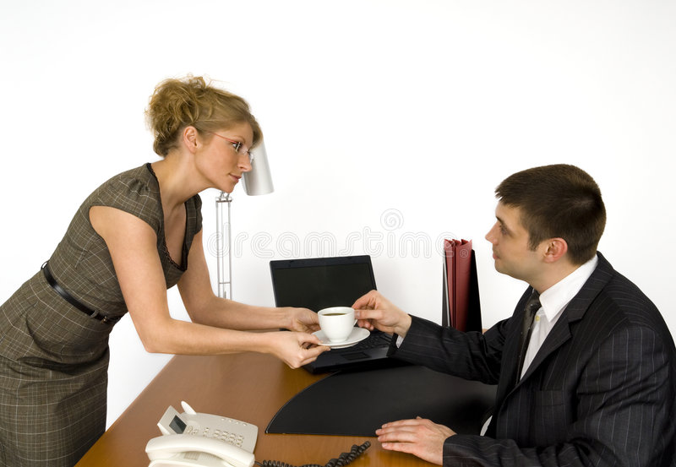
Kde je tady sociologie?

Slide 10
Kde je tady sociologie?

Slide 11
Medicína nebo sociologie?
zlomenina předloktí

Slide 12
Medicína nebo sociologie?
zlomenina předloktí
pracovní neschopnost

Slide 13
Medicína nebo sociologie?
zlomenina předloktí
pracovní neschopnost
početí dítěte

Slide 14
Medicína nebo sociologie?
zlomenina předloktí
pracovní neschopnost
početí dítěte
porod

Slide 15
Medicína nebo sociologie?
zlomenina předloktí
pracovní neschopnost
početí dítěte
porod
kojení

Slide 16
Medicína nebo sociologie?
zlomenina předloktí
pracovní neschopnost
početí dítěte
porod
kojení
očkování

Slide 17
Zdravotníci a sociologie
Zdravotnictví je
ukotvené ve společnosti
vychází ze společenských hodnot
má společenské přesahy
reprodukuje společenské nerovnosti
Všechny zdravotnické problémy mají své
sociologické aspekty

Slide 18
Dotazy a připomínky?
dotomas@mail.muni.cz

